Slide 1
强引用、弱引用、软引用、虚引用

Slide 2
强引用
强引用是使用最普遍的引用。如果一个对象具有强引用，那垃圾回收器绝不会回收它。如下：
Object o=new Object(); // 强引用
当内存空间不足，Java虚拟机宁愿抛出OutOfMemoryError错误，使程序异常终止，也不会靠随意回收具有强引用的对象来解决内存不足的问题。

Slide 3
强引用
对于强引用，如果不使用时，要通过如下方式来弱化引用，如下：
o=null; // 帮助垃圾收集器回收此对象
显式地设置o为null，或超出对象的生命周期范围，则gc认为该对象不存在引用，这时就可以回收这个对象。具体什么时候收集这要取决于gc的算法。

Slide 4
强引用
在一个方法的内部有一个强引用，这个引用保存在栈中，而真正的引用内容（Object）保存在堆中。当这个方法运行完成后就会退出方法栈，则引用内容的引用不存在，这个Object会被回收。
public void test(){
Object o=new Object();
// 省略其他操作
}
但是如果这个o是全局的变量时，就需要在不用这个对象时赋值为null，因为强引用不会被垃圾回收。

Slide 5
强引用
强引用在实际中有非常重要的用处，举个ArrayList的实现源代码：
private transient Object[] elementData;
public void clear() {
modCount++;
// Let gc do its work
for (int i = 0; i < size; i++)
elementData[i] = null;
size = 0;
}
在ArrayList类中定义了一个私有的变量elementData数组，在调用方法清空数组时可以看到为每个数组内容赋值为null。不同于elementData=null，强引用仍然存在，避免在后续调用 add()等方法添加元素时进行重新的内存分配。使用如clear()方法中释放内存的方法对数组中存放的引用类型特别适用，这样就可以及时释放内存。

Slide 6
软引用
如果一个对象只具有软引用，则内存空间足够，垃圾回收器就不会回收它；如果内存空间不足了，就会回收这些对象的内存。只要垃圾回收器没有回收它，该对象就可以被程序使用。软引用可用来实现内存敏感的高速缓存。 ：
String str=new String("abc"); // 强引用
SoftReference<String> softRef=new SoftReference<String>(str); // 软引用
内存不足时等价于：
If(JVM.内存不足()) {
str = null; // 转换为软引用
System.gc(); // 垃圾回收器进行回收
}

Slide 7
软引用
软引用在实际中有重要的应用，例如浏览器的后退按钮。按后退时，这个后退时显示的网页内容是重新进行请求还是从缓存中取出呢？这就要看具体的实现策略了。
（1）如果一个网页在浏览结束时就进行内容的回收，则按后退查看前面浏览过的页面时，需要重新构建。
（2）如果将浏览过的网页存储到内存中会造成内存的大量浪费，甚至会造成内存溢出这时候就可以使用软引用：
Browser prev = new Browser(); // 获取页面进行浏览
SoftReference sr = new SoftReference(prev); // 浏览完毕后置为软引用
if(sr.get()!=null){
rev = (Browser) sr.get(); // 还没有被回收器回收，直接获取
}else{
prev = new Browser(); // 由于内存吃紧，所以对软引用的对象回收了
sr = new SoftReference(prev); // 重新构建
}

Slide 8
软引用
软引用在实际中有重要的应用，例如浏览器的后退按钮。按后退时，这个后退时显示的网页内容是重新进行请求还是从缓存中取出呢？这就要看具体的实现策略了。
（1）如果一个网页在浏览结束时就进行内容的回收，则按后退查看前面浏览过的页面时，需要重新构建。
（2）如果将浏览过的网页存储到内存中会造成内存的大量浪费，甚至会造成内存溢出这时候就可以使用软引用：
Browser prev = new Browser(); // 获取页面进行浏览
SoftReference sr = new SoftReference(prev); // 浏览完毕后置为软引用
if(sr.get()!=null){
rev = (Browser) sr.get(); // 还没有被回收器回收，直接获取
}else{
prev = new Browser(); // 由于内存吃紧，所以对软引用的对象回收了
sr = new SoftReference(prev); // 重新构建
}

Slide 9
弱引用
弱引用与软引用的区别在于：只具有弱引用的对象拥有更短暂的生命周期。在垃圾回收器线程扫描它所管辖的内存区域的过程中，一旦发现了只具有弱引用的对象，不管当前内存空间足够与否，都会回收它的内存。不过，由于垃圾回收器是一个优先级很低的线程，因此不一定会很快发现那些只具有弱引用的对象。
String str=new String("abc");
WeakReference<String> abcWeakRef = new WeakReference<String>(str);
当垃圾回收器进行扫描回收时等价于
str = null;
System.gc();

Slide 10
弱引用
如果这个对象是偶尔的使用，并且希望在使用时随时就能获取到，但又不想影响此对象的垃圾收集，那么你应该用 Weak Reference 来记住此对象。
下面的代码会让str再次变为一个强引用：
String abc = abcWeakRef.get();
当你想引用一个对象，但是这个对象有自己的生命周期，你不想介入这个对象的生命周期，这时候你就是用弱引用。

Slide 11
虚引用
“虚引用”顾名思义，就是形同虚设，与其他几种引用都不同，虚引用并不会决定对象的生命周期。如果一个对象仅持有虚引用，那么它就和没有任何引用一样，在任何时候都可能被垃圾回收器回收。
虚引用主要用来跟踪对象被垃圾回收器回收的活动。虚引用与软引用和弱引用的一个区别在于：虚引用必须和引用队列 （ReferenceQueue）联合使用。当垃圾回收器准备回收一个对象时，如果发现它还有虚引用，就会在回收对象的内存之前，把这个虚引用加入到与之 关联的引用队列中。

Slide 12
总结
Java种引用的级别由高到低依次为：
强引用 > 软引用 > 弱引用 > 虚引用

Slide 13
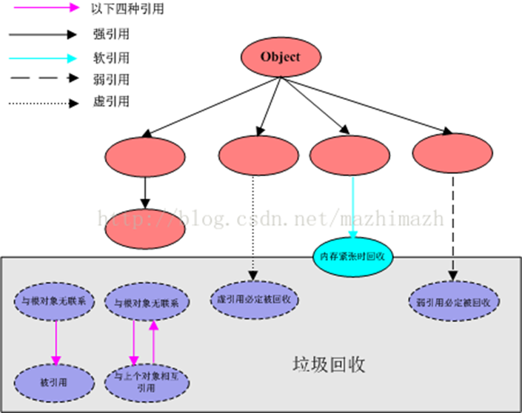
总结
通过图来看一下他们之间在垃圾回收时的区别：
当垃圾回收器回收时，某些对象会被回收，某些不会被回收。垃圾回收器会从根对象Object来标记存活的对象，然后将某些不可达的对象和一些引用的对象进行回收

Slide 14
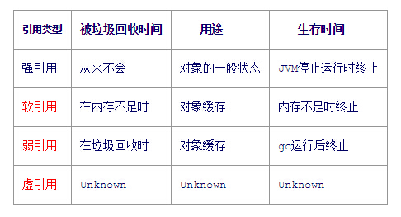
总结

